Slide 1
Служебная этика и антикоррупционные стандарты поведения. Этика и ответственность в государственной службе.

Slide 2
«Наша важнейшая задача – повышение уровня правосознания в обществе. Антикоррупционные стандарты поведения, основанные на знании общих прав и обязанностей,
должны стать нормой для всех».
Президент Российской Федерации
Владимир Путин

Slide 4
Любой вид профессиональной деятельности человека формирует корпоративную профессиональную этику,
которая своими моральными нормами регулирует поведение работника.
Этика
философская наука о морали, ее происхождении и развитии, ее истории и истории научных воззрений на ее предмет.
Профессиональная этика
раздел этической науки, исследующий специфику морали в условиях профессиональной деятельности.
Профессиональная (или прикладная) этика
совокупность моральных требований, принципов и норм деятельности специалистов, которая является ответственной, обязательной, но вместе с тем добровольной, т. е. свободной деятельностью свободных людей, которые подчиняются правилам, но лично независимы, сообразуются с законом, но выполняют долг.

Slide 6
Возникновение профессиональной этики
Первые профессионально-этические кодексы возникли в глубокой древности.
Профессиональная этика возникла как проявление повседневного морального сознания.

Slide 7
Профессиональная этика — это совокупность моральных норм, которые определяют отношение специалиста к своему профессиональному долгу.
Профессиональная деонтология –
исследует сферу должного — моральные обязательства специалиста, которые возникают в его профессиональной деятельности

Slide 8
Принципы профессиональной этики
1. Принцип профессионального отношения к труду
2. Корпоративность
3. Высшие моральные ценности
4. Неравенство сторон
5. Служебная этика и конфликт интересов
6. Уважение прав собственности
7. Коллегиальность
8. Право на критику и бесконфликтность
9. Гедонистический принцип профессиональной этики

Slide 9
Принципы профессиональной этики
10. «Золотой стандарт»
11. Справедливость
12. Восстановление морального паритета
13. Принцип общей культуры и здравого смысла
14. Принцип гармонии индивидуального и коллективного начал, при разработке и принятии деловых решений
15. Принцип корректности в отношениях с подчиненными
16. Принцип авансирования доверием
17. Принцип бесконфликтности
18. Принцип «не критикуй конкурента»
19. Культура речи как критерий этики профессионала
20. Культура мышления как критерий этики профессионала

Slide 10
Профессиональная (или прикладная) этика
представляет собой совокупность моральных требований, принципов и норм деятельности специалистов, которая является ответственной, обязательной, но вместе с тем добровольной.
- непрофессионализм
- безответственность ПРОФ.ЭТИКА
- эгоизм и личная выгода

Slide 11
«...Невозможно, чтобы дрянные люди со злою волею обновили и усовершенствовали общественную жизнь. Жадный пустит в ход все средства, чтобы обогатиться неправедным путем, продажный все продаст, бездуховный превратит всю жизнь в тайное и явное преступление... Если внутри смутно, нечисто, злобно, жадно, скверно, то не поможет никакая внешняя форма, никакой запрет, никакая угроза...»

Slide 12
Профессиональная этика государственного служащего представляет собой профессиональную мораль государственных и муниципальных служащих, включающая набор ранжируемых по важности основных нравственных качеств, ценностей, норм, предписаний, объективно необходимых для успешного выполнения ими своих служебных функций.

Slide 13
Основные нравственные качества (нормы) поведения государственного служащего:
1. Качества и нормы поведения, детерминированные особенностями деятельности государственного служащего
2. Специфические нравственные нормы поведения, вытекающие из характера работы структурных особенностей коллектива государственного учреждения

Slide 14
Нравственные требования, предъявляемые к государственным служащим РФ
— требования профессионального характера
— требования в отношениях с коллегами
— требования к самообразованию и уровню квалификации
— нравственные нормы общения с гражданами
— нравственные императивы внеслужебного поведения личности
— нравственные требования и взаимоотношения в семейно-бытовой сфере
— нравственные нормы взаимоотношения с начальствующим составом
Федеральный закон от 27 июля 2004 г. № 79-ФЗ
«О государственной гражданской службе Российской Федерации»

Slide 15
Этика достоинства и самоуважения в профессиональной деятельности
Лидерство
Моральная самооценка
Смелость
Оптимизм

Slide 16
Общие нравственными принципами в служебной деятельности для государственных служащих :
принцип служения государству и обществу
законности
гуманизма
ответственности
справедливости
лояльности
политической нейтральности
честности и неподкупности.
Являются основой для формирования правил служебного поведения государственных гражданских служащих в процессе осуществления своей служебной деятельности.

Slide 17
коррупция
Социальные аспекты
Правовые аспекты

Slide 18
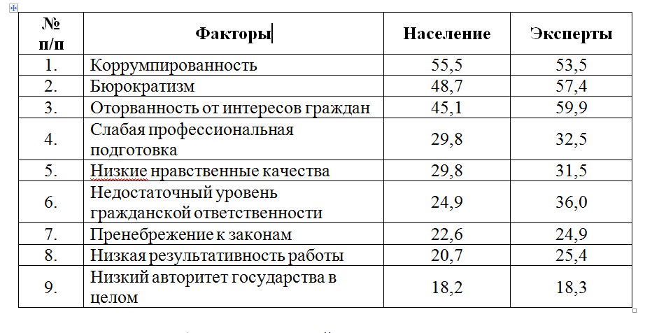
Факторы, оказывающие негативное влияние на содержание государственной службы

Slide 19
Необходимость принятия Кодексов этики обусловлена рядом причин:
практически невозможно составить исчерпывающий перечень предписаний и запретов для служащих на уровне юридических норм
ряд действий или воздержание от тех или иных действий по своей природе не могут регулироваться юридическими нормами, а регулируются неформальными нормами
профессиональная этика государственного служащего обладает спецификой, обусловленной обязанностью постоянно бороться с коррупцией

Slide 20
Указанные правила этического поведения конкретизированы в рамках одобренного решением Президиума Совета при Президенте Российской Федерации по противодействию коррупции от 23 декабря 2010 г.
Типового кодекса этики и служебного поведения государственных и муниципальных служащих.
С 2011 года в федеральных органах государственной власти, а также в органах государственной власти субъектов Российской Федерации была проведена работа по утверждению кодексов этики по образцу Типового кодекса.
Указанные кодексы утверждены в основном ведомственными нормативными правовыми актами и за незначительными исключениями идентичны друг другу.

Slide 21
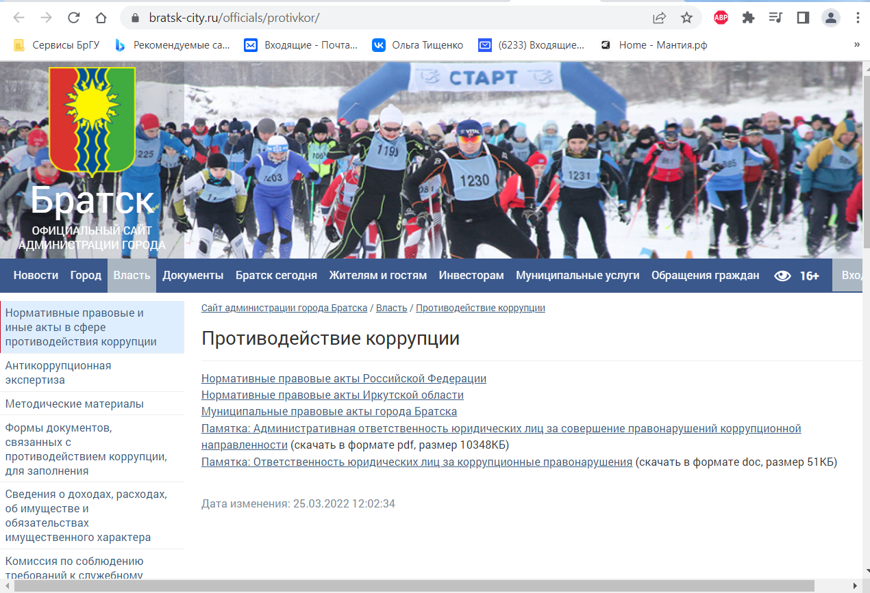

Slide 22
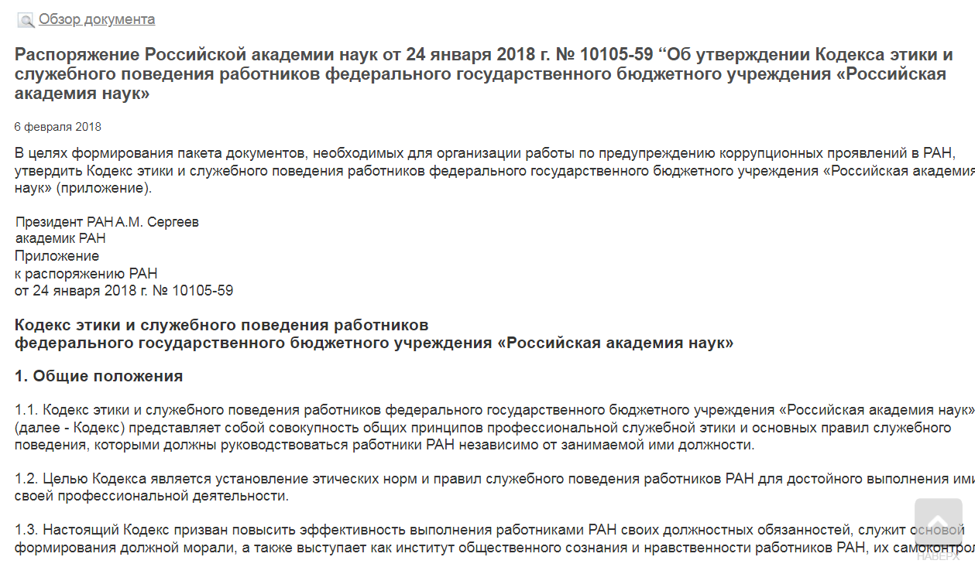

Slide 23
Основные разделы кодекса корпоративной культуры :
КОРПОРАТИВНЫЕ ЦЕННОСТИ
Основные этические принципы корпоративного поведения
Обязанности сотрудников
Отношения в коллективе
принципы взаимодействия между подразделениями
Взаимоотношения с партнерами и конкурентами
Деловой этикет
Отношения в коллективе
Отношения между руководителями и подчиненными
Этика преподавателя и сотрудника
Этика студента
Проведение собраний, конференций и совещаний
Телефонное общение
Представление коллег и партнеров
Деловая одежда
Подарки и услуги
Корпоративные символы

Slide 24
Принципы преподавателя при выборе этического варианта поведения в различных ситуациях
Уважение прав и достоинств всех членов общества, избегание предубеждений, любых форм не толерантности, признание прав других людей на собственные ценности, мнения и отношения.
Преподавателю необходимо всё время помнить, что каждый студент - это личность со своими индивидуальными особенностями.
Соблюдение общечеловеческих норм и этических стандартов делового поведения и стремление во всех случаях действовать справедливо, честно и открыто, как в отношениях со своими коллегами, так и в отношении других людей.
Поддержание высокого уровня компетентности в своей работе. Преподаватель должен строить свою профессиональную деятельность на основе международных стандартов качества.
Признание необходимости постоянного повышения своего образовательного уровня, профессиональных знаний, мастерства.

Slide 25
Принципы преподавателя при выборе этического варианта поведения в различных ситуациях
Ведение научно-исследовательской работы.
Использование современных научно-методических разработок в области преподавания.
Постоянное повышение качества своих программ, владение актуальными концепциями в области ключевых дисциплин, принятие ответственности за результат своей работы, поддержание авторитета своего учебного заведения.
Приложение максимума усилий для того, чтобы стать и оставаться специалистом – экспертом в своей профессиональной практике и выполнения своих профессиональных обязанностей.
Преподаватель имеет право вести работу только в рамках своей компетентности.

Slide 26
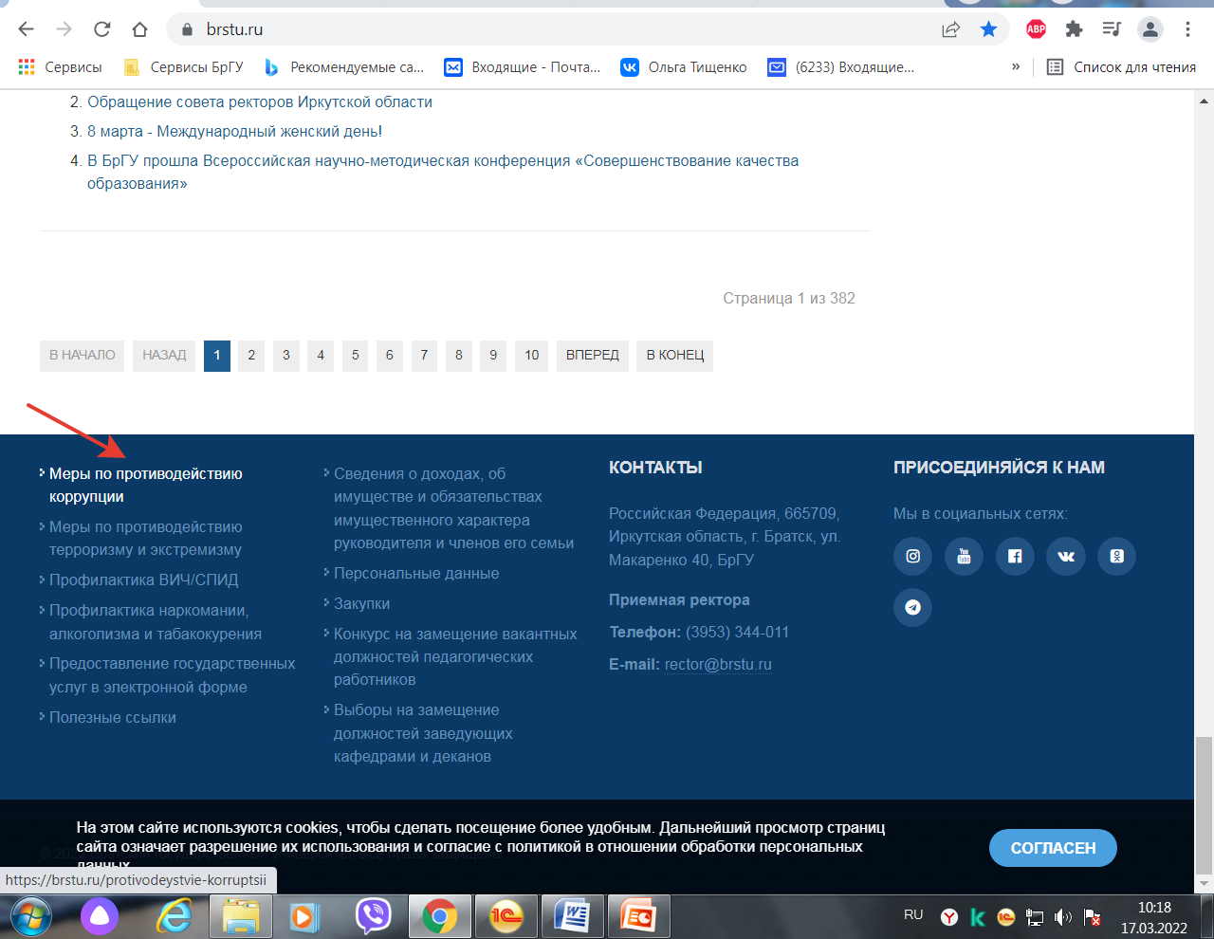
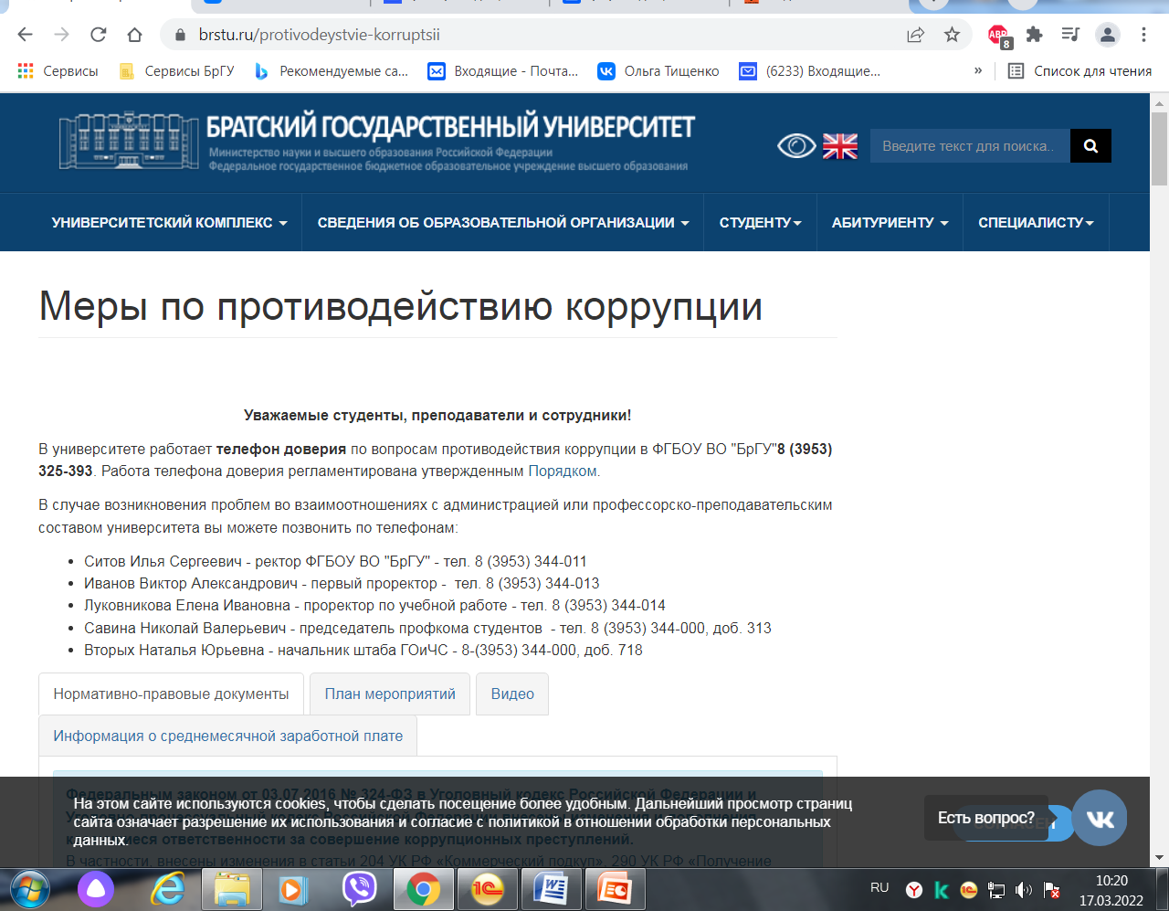
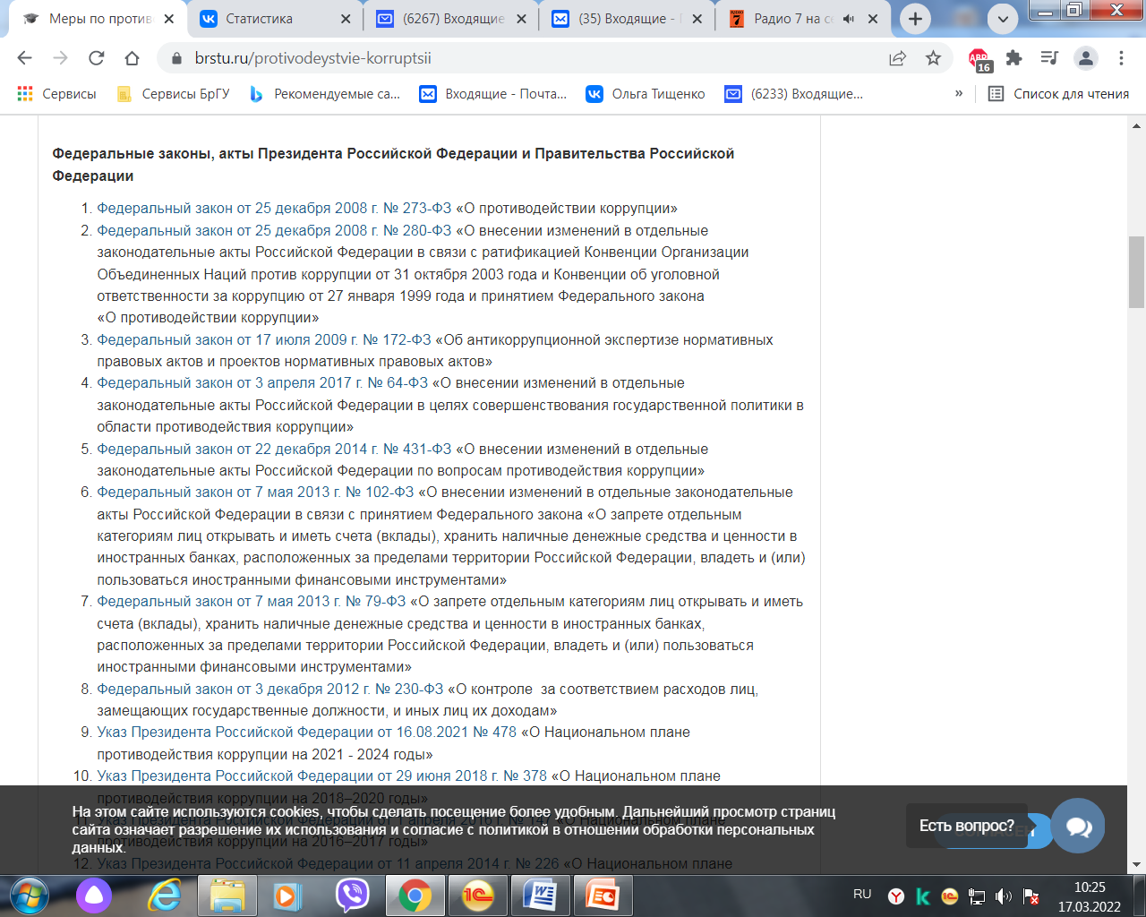
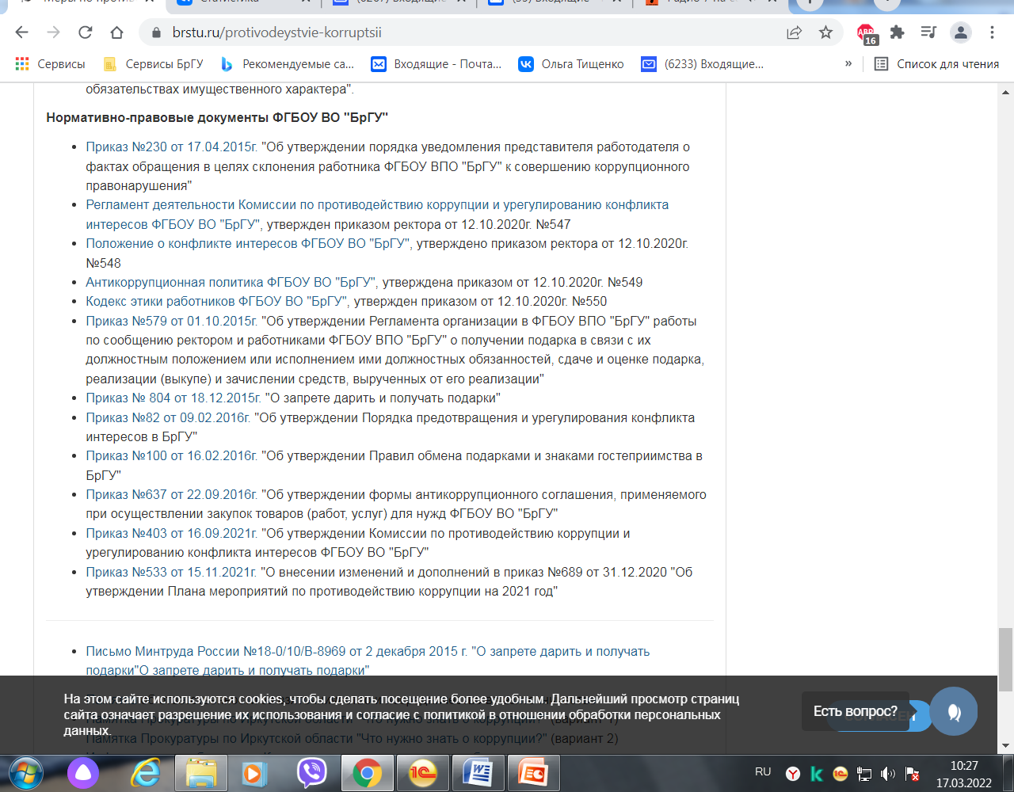

Slide 27
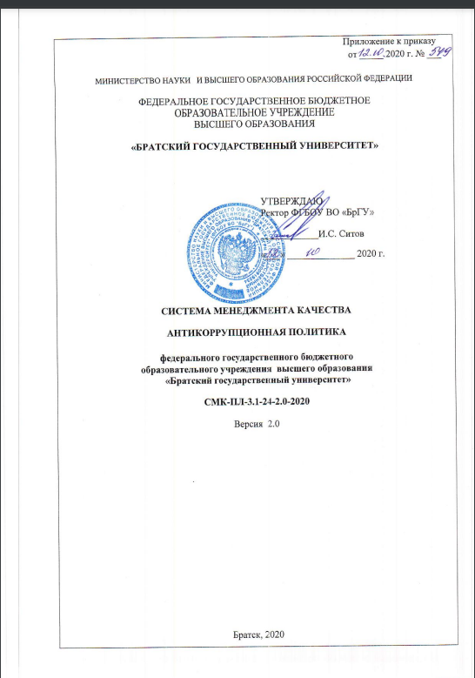

Slide 28
Основные принципы антикоррупционной деятельности ФГБОУ ВО «БрГУ» :
признание, обеспечение и защита основных прав и свобод человека и гражданина
законность
публичность и открытость
неотвратимость ответственности
комплексное использование мер противодействия коррупции
сотрудничество

Slide 29
Разделы антикоррупционной политики ФГБОУ ВО «БрГУ» :
Должностные лица университета, ответственные за реализацию антикоррупционной политики
(определяются в приказах ректора)
Обязанности работников университета, связанные с предупреждением и противодействием коррупции
Реализуемые БрГУ антикоррупционные мероприятия (ежегодный план)
Внедрение стандартов поведения работников БрГУ
(Кодекс этики и служебного поведения работников)
Выявление и урегулирование конфликта интересов
(Положение о конфликте интересов)
Правила обмена деловыми подарками и знаками делового гостеприимства
(Приказы ректора)

Slide 30
Оценка коррупционных рисков
Консультирование и обучение работников университета
Внутренний контроль и аудит

Slide 31
Документы локального уровня по противодействию коррупции :
Приказ №230 от 17.04.2015г. "Об утверждении порядка уведомления представителя работодателя о фактах обращения в целях склонения работника ФГБОУ ВПО "БрГУ" к совершению коррупционного правонарушения"
Регламент деятельности Комиссии по противодействию коррупции и урегулированию конфликта интересов ФГБОУ ВО "БрГУ", утвержден приказом ректора от 12.10.2020г. №547
Положение о конфликте интересов ФГБОУ ВО "БрГУ", утверждено приказом ректора от 12.10.2020г. №548
Антикоррупционная политика ФГБОУ ВО "БрГУ", утверждена приказом от 12.10.2020г. №549
Кодекс этики работников ФГБОУ ВО "БрГУ", утвержден приказом от 12.10.2020г. №550
Приказ №579 от 01.10.2015г. "Об утверждении Регламента организации в ФГБОУ ВПО "БрГУ" работы по сообщению ректором и работниками ФГБОУ ВПО "БрГУ" о получении подарка в связи с их должностным положением или исполнением ими должностных обязанностей, сдаче и оценке подарка, реализации (выкупе) и зачислении средств, вырученных от его реализации"
Приказ № 804 от 18.12.2015г. "О запрете дарить и получать подарки"
Приказ №82 от 09.02.2016г. "Об утверждении Порядка предотвращения и урегулирования конфликта интересов в БрГУ"
Приказ №100 от 16.02.2016г. "Об утверждении Правил обмена подарками и знаками гостеприимства в БрГУ"
Приказ №637 от 22.09.2016г. "Об утверждении формы антикоррупционного соглашения, применяемого при осуществлении закупок товаров (работ, услуг) для нужд ФГБОУ ВО "БрГУ"
Приказ №403 от 16.09.2021г. "Об утверждении Комиссии по противодействию коррупции и урегулированию конфликта интересов ФГБОУ ВО "БрГУ".

Slide 32
Регулирование конфликта интересов

Slide 33
Конфликт (от лат. conflictus – столкновение) определяется как столкновение противоположно направленных целей, интересов, позиций, мнений или взглядов оппонентов или субъектов взаимодействия.
В основе любого конфликта лежит ситуация, включающая либо противоречивые позиции сторон по какому-либо поводу, либо противоположные цели или средства их достижения в данных обстоятельствах, либо несовпадение интересов, желаний оппонентов и т.п.

Slide 34
Понятие «конфликт интересов» определяется в документах:
- Федеральном законе от 27.07.2004 г. № 79-ФЗ «О государственной гражданской службе РФ»
- Федеральном законе от 25.12.2008 г.
№ 273-ФЗ «О противодействии коррупции», а также устанавливается порядок предотвращения и урегулирования конфликта интересов.

Slide 35
Конфликт интересов – ситуация, при которой личная заинтересованность (прямая или косвенная) работника (представителя организации) влияет или может повлиять на надлежащее исполнение им должностных (трудовых) обязанностей и при которой возникает или может возникнуть противоречие между личной заинтересованностью работника (представителя организации) и правами и законными интересами организации, способное привести к причинению вреда правам и законным интересам, имуществу и (или) деловой репутации организации, работником (представителем организации) которой он является.
Личная заинтересованность работника (представителя организации) – заинтересованность работника (представителя организации), связанная с возможностью получения работником (представителем организации) при исполнении должностных обязанностей доходов в виде денег, ценностей, иного имущества или услуг имущественного характера, иных имущественных прав для себя или для третьих лиц.

Slide 38
Круг связанных с работником
лиц, в интересах которых он
может пойти на недолжное
исполнение своих обязанностей
может быть очень широк:
- сам работник,
- его близкие и дальние родственники,
- друзья,
- коллеги по работе, в том числе бывшие и будущие и т.д.

Slide 39
Важные детали - вероятная выгода
Вероятная выгода, которая может побудить работника совершить коррупционное правонарушение, может быть различной: как имущественной, так и неимущественной.

Slide 43
Конфликт интересов при управлении кадрами
Конфликт интересов возникает, если работник обладает полномочиями по подготовке или принятию решений в отношении кого-либо из рассмотренного ранее широкого круга связанных с ним лиц.

Slide 44
Конфликт интересов при осуществлении закупок
Конфликт интересов возникает, если работник участвует в обосновании необходимости закупки, подготовке закупочной документации, выборе победителя закупочной процедуры, приемке закупаемых товаров и услуг и при этом одним из возможных поставщиков является кто- либо из рассмотренного ранее широкого круга связанных лиц.

Slide 45
Конфликт интересов при управлении государственным имуществом
Конфликт интересов возникает, если работник принимает решение (или участвует в подготовке такого решения) в отношении имущества, которым распоряжается организация, и при этом такое решение затрагивает интересы самого работника или связанных с ним лиц.

Slide 46
Конфликт интересов при проведении контрольно- оценочной деятельности
Конфликт интересов возникает, если работник принимает или участвует в
подготовке экспертного решения в отношении связанного с ним физического или юридического лица.

Slide 47
Конфликт интересов при проведении контрольно- надзорной деятельности
Конфликт интересов возникает, если работник осуществляет контрольно-надзорные функции в отношении связанного с ним физического или юридического лица.

Slide 48
Конфликт интересов, связанный с использованием информации ограниченного доступа
Конфликт интересов возникает, если работник в связи с осуществлением трудовых обязанностей имеет доступ к информации, недоступной общественности, обязан хранить ее в тайне, но использование этой информации может принести выгоду работнику или связанным с ним лицам.

Slide 49
Различия правового положения
педагога и государственного или муниципального служащего, представляются очевидными, но поскольку в основе применения к педагогическим работникам правового средства – конфликта интересов – положен
критерий публичного статуса,
обоснованным представляется контурно обозначить наиболее
типичные ситуации порождающие конфликт интересов для преподавателей

Slide 50
Ситуации конфликта интересов в вузе:
1) Выполнение отдельных функций государственного управления в отношении родственников и/или иных лиц, с которыми связана личная заинтересованность государственного служащего.
2) Выполнение иной оплачиваемой работы.
3) Получение подарков и услуг.
4) Имущественные обязательства и судебные разбирательства.
5) Нарушение установленных для государственных служащих запретов.
6) Разглашение секретной информации.

Slide 51
1. Выполнение профессиональных обязанностей в отношении родственников и/или иных лиц, с которыми служащий поддерживает отношения, основанные на нравственных обязательствах.
Преподаватель участвует в принятии юридически значимых решений в отношении родственников и/или иных лиц, с которыми связана личная заинтересованность преподавателя. Чаще всего таким участием является принятие экзаменов или зачетов, участие в работе ГЭК, конкурсной комиссии.
2. Выполнение оплачиваемой работы (оказание услуг имущественного характера).
Практика осуществления преподавателями репетиторства у своих же студентов (учеников) или вынуждение студентов приобретать собственные научные труды.
3. Получение материальной выгоды (включая деньги), подарков и услуг.

Slide 52
4. Имущественные обязательства у преподавателя и/или его родственников.
В данном случае преподаватель и/или его родственники создают имущественные обязательства на льготных условиях, в частности – это беспроцентные ссуды, сделки купли-продажи по заниженной стоимости, льготная аренда или подряд и т.п.
5. Ситуации, связанные с явным нарушением педагогом установленных запретов.
(в соответствии с ч. 3 ст. 48 Федерального закона от 29.12.2012 г. № 273-ФЗ «Об образовании в Российской Федерации»).
6. Использование конфиденциальной информации.
Представляется обоснованным установление наличия конфликта интересов педагогического работника, в случае разглашения или использования в целях, не связанных с профессиональной деятельностью, сведений, отнесенных в соответствии с федеральным законом к сведениям конфиденциального характера, или служебной информации, ставшей ему известной в связи с исполнением профессиональных обязанностей. Указанный запрет более всего распространен в случаях использования информации, закрепленной в установлениях Федерального закона от 27.07.2006 г. № 152-ФЗ «О персональных данных».

Slide 53
Для эффективного регулирования конфликта интересов рекомендуется предпринять следующие шаги:
1. Предотвращение
2. Выявление
3. Урегулирование

Slide 55
Предотвращение конфликта интересов:
Выстроить систему запретов и ограничений.
Сам работник будет внимательно относиться к ситуациям потенциального конфликта интересов:
ситуация, при которой совершение работником или связанными с ним лицами, или работодателем, или организациями, с которыми работник взаимодействует, конкретных шагов в краткосрочной перспективе приведет к реальному конфликту интересов.

Slide 56
Выявление конфликта интересов:
Декларирование
- письменное уведомление уполномоченных должностных лиц о наличии у работника конфликта интересов или личной заинтересованности.
Иные способы:
- сопоставление сведений, предоставляемых о себе работником, и информации, содержащейся в государственных и иных базах данных.
- сообщения о возможных коррупционных правонарушениях.

Slide 58
Урегулирование конфликта интересов: возможные способы
1. Сохранение несущественного интереса.
2. Усиление надзора за действиями, затрагивающими определенных лиц.
3. Отстранение от действий, затрагивающих определенных лиц.
4. Создание дополнительных препятствий для реализации работником личного интереса.
5. Избавление от выгоды, являющейся причиной возникновения конфликта интересов.
6. Увольнение работника.

Slide 63
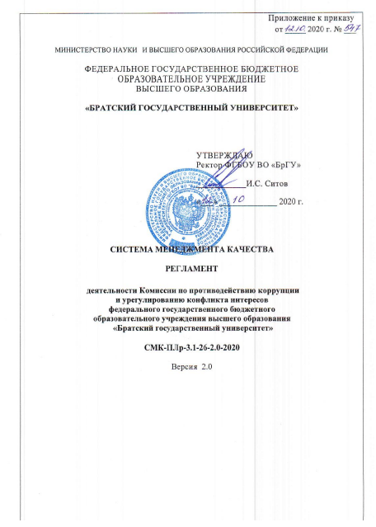
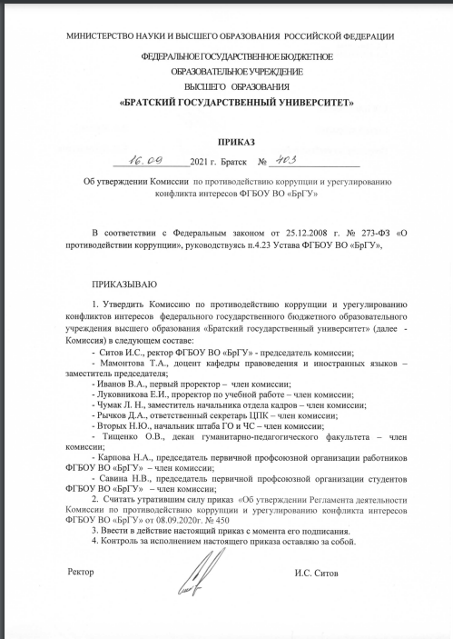
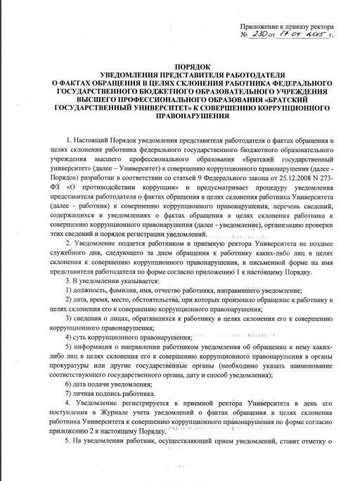

Slide 64
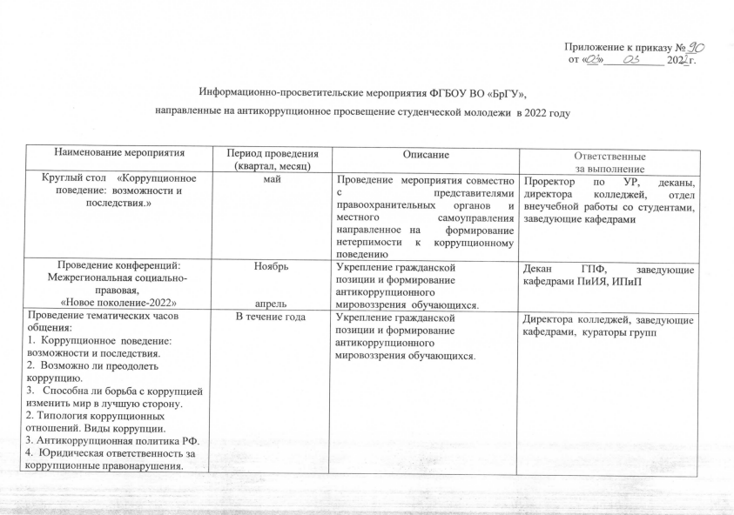

Slide 65
Меры урегулирования конфликта интересов: ст. 11 ФЗ «О противодействии коррупции»:
3. Представитель нанимателя (работодатель), если ему стало известно о возникновении у лица, замещающего должность, замещение которой предусматривает обязанность принимать меры по предотвращению и урегулированию конфликта интересов, личной заинтересованности, которая приводит или может привести к конфликту интересов, обязан принять меры по предотвращению или урегулированию конфликта интересов.
4. Предотвращение или урегулирование конфликта интересов может состоять в:
изменении должностного или служебного положения лица, являющегося стороной конфликта интересов, вплоть до его отстранения от исполнения должностных (служебных) обязанностей в установленном порядке, и (или) в отказе его от выгоды, явившейся причиной возникновения конфликта интересов.

Slide 73
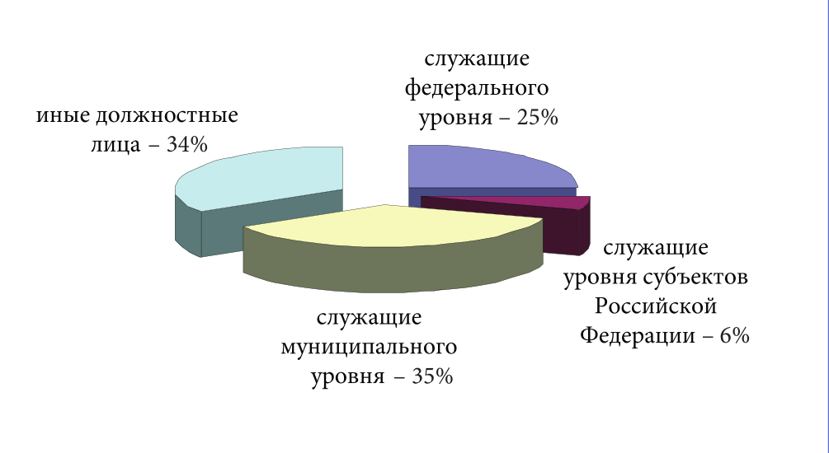

Slide 74
Стандарт антикоррупционного поведения работника предполагает:
активность действий, направленных на предотвращение коррупционных проявлений
строгое соблюдение установленных предписаний в виде отказа от совершения каких-либо действий.
поведение служащего должно соответствовать этическим правилам, сформировавшимся в обществе

Slide 75
Принципы регулирования конфликта интересов:
1. Нахождение работника в ситуации конфликта интересов само по себе не является основанием для его наказания.
2. Рекомендуется выстраивать от более мягких мер к более жестким.
3. Даже в ситуации конфликта интересов не все личные интересы работника несут настолько серьезную угрозу организации и обществу, что требуют полного отказа от личного интереса или увольнения работника.
4. Основные запреты и ограничения неразрывно связаны с регулированием конфликта интересов и (в основном) направлены на его предотвращение.

Slide 76
ОСНОВНЫЕ ПРИНЦИПЫ УПРАВЛЕНИЯ КОНФЛИКТОМ ИНТЕРЕСОВ В УНИВЕРСИТЕТЕ
обязательности раскрытия сведений о реальном или потенциальном конфликте интересов
Индивидуаль-ности рассмотрения и оценки репутационных рисков для вуза при выявлении каждой ситуации
конфидециальности процесса раскрытия сведений
соблюдения баланса интересов вуза и работника при урегулировании конфликта интересов
защиты работника от преследования в связи с сообщением о конфликте интересов, который был своевременно раскрыт и урегулирован

Slide 77
Разрешение конфликта производится в максимально короткие сроки с соблюдением принципов справедливости и процедурной честности, чтобы возможный ущерб от него для деятельности Университета, сотрудников и студентов был минимальным.
Основной метод решения конфликтов – двухсторонние и многосторонние конструктивные переговоры.
Определяющим является предупреждение потенциально конфликтных ситуаций.
О возникновении конфликтной ситуации информируются все стороны, обладающие возможностями для оперативного и эффективного разрешения конфликтной ситуации.

Slide 78
Принятие решений по деловым вопросам не должно быть отягощено какими-либо личными, семейными и иными соображениями, которые могут оказать негативное влияние на избирательное суждение работника или должностного лица о том, какие действия в наибольшей степени соответствуют интересам Университета.
При возникновении конфликтной ситуации между подразделениями Университета, приоритетным направлением решения конфликта являются интересы Университета как вуза в целом.
Ни одно из подразделений не может пользоваться исключительным правом решения конфликтной ситуации в свою пользу.

Slide 79
Формирование антикоррупционного мировоззрения обучающихся предполагает решение ряда задач в процессе преподавания:
дать общее представление об исторических формах коррупции, особенностях ее проявления в различных сферах жизнедеятельности, причинах, вредных последствиях данного явления
сформировать навыки адекватного анализа и личностной оценки данного социального явления с опорой на принцип историзма
сформировать комплекс знаний, в коррупциогенных ситуациях обеспечивающих поведение в соответствии с правовыми и морально-этическими нормами
стимулировать мотивацию антикоррупционного поведения.

Slide 80
Коррупция включает в себя две составляющие: правовую (коррупционные правонарушения, преступления) и этическую (морально-этические коррупционные отклонения, нарушения).
В коррупцию всегда вовлечены две стороны, и всегда это – проблема нравственного выбора.
Для того чтобы этот выбор был более осмысленным, взвешенным, необходимы объективная информация, знания, наглядные примеры негативных последствий, четко определенная позиция государства и всего общества.

Slide 81
Благополучие общества и университетов зависит от своевременного распознавания приближающегося, возникающего конфликта, который можно своевременно не только разрешить, но и предупредить.

Slide 82
СПАСИБО ЗА ВНИМАНИЕ

